Slide 1
Lentokoulutustoimintaa koskevan kyselyn vastauksien analysointi
Lentotoiminnan koulutus –yksikkö halusi kartoittaa ATO- koulutusorganisaatioiden vuosien 2014 ja 2015 koulutustoimintaa ja tämän hetkistä koulutustilannetta koulutusorganisaatioissa
Kysely lähetettiin helmikuussa kaikille ATO- organisaatioille
Kyselyyn vastasi 15:sta ATO organisaatioista 10
Organisaatioita ei ole nimeltä mainittu esityksessä, jotta anonymiteetti säilyy ( otannan laajuus liian pieni)
Lupakirja- ja kelpuutuskoulutuksien valmistumismäärissä tulee ottaa huomioon, että koulutusmäärät eivät kuvaa kokonaismäärää Suomessa tapahtuvasta koulutuksesta PPL ja LAPL lupakirjakoulutuksen osalta. Osa näistä koulutuksista tapahtuu myös JAR-PPL organisaatioissa.
Organisaatioiden vastaukset, terveiset sekä kehittämisehdotukset on koottu tähän power-point esitykseen
Kyselyn vastausaika päättyi 31.3.2016

Slide 2
Lentokoulutustuntimäärät vuosina 2014 ja 2015
Kyselyyn vastanneissa ATO organisaatioissa annettiin yhteensä lentokoulutusta seuraavasti:
2014: 21485 tuntia
2015: 20121 tuntia

Slide 3
Valmistuneet lupakirja- ja kelpuutuskoulutukset vuonna 2014

Slide 4
Valmistuneet lupakirja- ja kelpuutuskoulutukset 2015

Slide 5
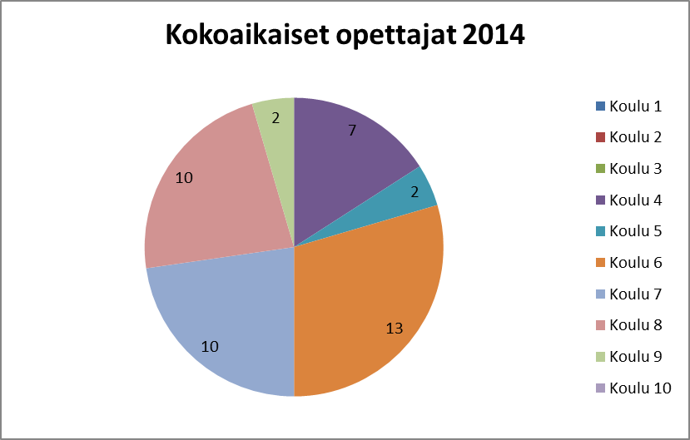
Kokoaikaiset opettajat 2014
Vastanneista organisaatioista 4 ei ollut lainkaan kokoaikaisia opettajia. Kuvaajasta on poistettu nämä kouluttajat.

Slide 6
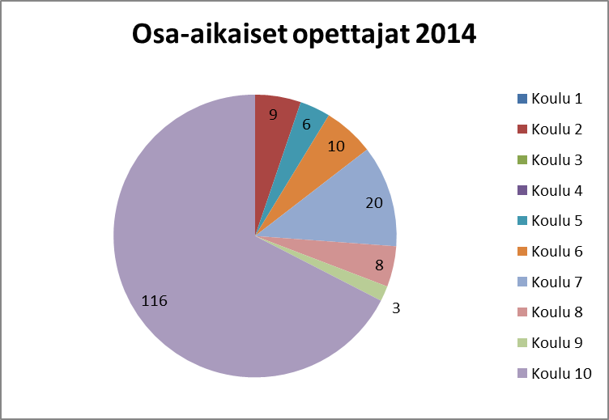
Osa-aikaiset opettajat 2014
Vastanneista organisaatioista 3 ei ollut lainkaan osa-aikaisia opettajia. Kuvaajasta on poistettu nämä kouluttajat.

Slide 7
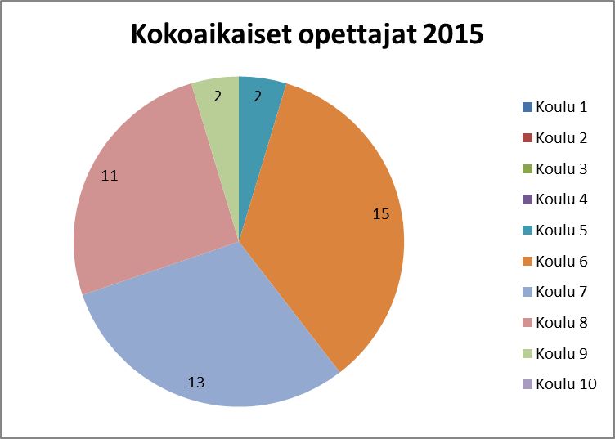
Kokoaikaiset opettajat 2015
Vastanneista organisaatioista viidellä koululla ei ollut lainkaan kokoaikaisia opettajia. Kuvasta nämä koulut poistettu.

Slide 8
Osa-aikaiset opettajat 2015
Vastanneista organisaatioista yhdellä koululla ei ollut lainkaan osa-aikaisia opettajia. Kuvaajasta on poistettu tämä kouluttaja.

Slide 9
Tarkat lukumäärät
ATPL(A) teoria 24 kpl
CPL(H) 1
CPL(A) 30 kpl
PPL(H) 8 kpl
PPL(A)110 kpl
LAPL(H) 0 kpl
LAPL (A) 49 kpl

Slide 10
Tarkat lukumäärät
MCC 4 kpl
TRI(A)/SFI(A) 10 kpl
FI(H) 0 kpl
FI(A) 17 kpl
IRI(A) 2 kpl
CRI(A) 8 kpl
NF(H) 0 kpl
NF(A) 3 kpl
TR(H) 0 kpl
TR(A)/MP 20 kpl
TR(A)/SP 4 kpl
MEP/IR 35 kpl
MEP (land)35 kpl
SET 6 kpl
IR(A)/ME 1 kpl
EIR/CB-IR/SE 20 kpl
IR(A)/SE 7 kpl

Slide 11
Yleisimmin käytetyt ilma-alukset sakkaus- ja syöksykierteen välttämiskoulutuksessa
Verrattaessa organisaatioiden vastauksia sakkaus- ja syöksykierteen välttämiskoulutuksessa käytettävän kaluston osalta voidaan todeta, että organisaatioilla on käytössään yleisesti Cessna 150,152,172 ilma-alukset sekä Tecnam P2002

Slide 12
Sakkaus täydessä laskuasussa ja koulutustuntimäärät
Vastanneista organisaatioista 2 ei ollut ollut vielä aloittanut lentokoulutusta ja he eivät olleet antaneet vastausta
2 vastanneista organisaatioista oli helikopterikoulutusta antavia, joiden vastaukset on käsitelty autorotaatiokysymysten kohdassa
2 vastanneista organisaatioista ilmoitti, että he eivät anna peruslentokoulutusta eikä näin ollen myöskään sakkauskoulutusta

Slide 13
Sakkaus täydessä laskuasussa ja koulutustuntimäärät
Verrattaessa organisaatioiden vastauksia täydessä laskuasussa sakkauksen oikaisuun voidaan havaita, että oikaisumenetelmät ovat lähes yhteneväiset organisaatioissa
Kaikki vastanneet organisaatiot eivät kertoneet kauanko he käyttävät aikaa ko. koulutukseen
Koulutustuntimäärien vaihteluvälit vastanneiden kesken olivat 20-40 minuutista 2 h 15 minuuttiin. Vastauksista voidaan päätellä, että toiset ovat vastanneet sakkauskoulustuntimäärään laskuasussa ja toiset sakkauskoulutukseen kokonaisuudessaan (sileä, täydessä laskuasussa)
Muussa kuin peruslentokoulutuksessa lennonharjoittelulaitteella sekä ilma-aluksella annetaan sakkauskoulutusta noin 10 tuntia täydessä laskuasussa

Slide 14
Syöksykierteen välttämisharjoitus ja koulutukseen käytettävät tuntimäärät
Vastanneista organisaatioista 2 ei ollut ollut vielä aloittanut lentokoulutusta ja he eivät olleet antaneet vastausta
2 vastanneista organisaatioista oli helikopterikoulutusta antavia, joiden vastaukset on käsitelty autorotaatiokysymysten kohdassa
2 vastanneista organisaatioista ilmoitti, että he eivät anna peruslentokoulutusta eikä näin ollen myöskään syöksykierteen välttämiskoulutusta

Slide 15
Syöksykierteen välttämisharjoitus ja koulutukseen käytettävät tuntimäärät
Verrattaessa organisaatioiden vastauksia syöksykierteen välttämisharjoituksia tehdessä voidaan havaita, että oikaisumenetelmät ovat lähes yhteneväiset organisaatioissa
Koulutuksessa noudatetaan lentokoneen käsikirjan arvoja, lennon tapahtumat ja kulku käydään maassa lävitse ennen suoritusta,
Opettaja näyttää ensimmäisen suorituksen,
Oppilas ajaa koneen sakkaustilaan ja opettaja aiheuttaa ”kaatamisen” 45 asteen kallistuksella, eri tehoasetukset ja niiden vaikutukset, oikeiden oikaisumenetelmien tärkeys ja sisäistäminen yllättävien tilanteiden varalta
Syöksykierteitä ei tehdä, ei edes alkavia
Koulutustuntimäärien vaihteluvälit vastanneiden kesken olivat 20-40 minuutista 1 h 30 minuuttiin.
Muussa kuin peruslentokoulutuksessa lennonharjoittelulaitteella sekä ilma-aluksella annetaan koulutusta syöksykierteen välttämiseen noin 20tuntia
Kaikki vastanneet organisaatiot eivät kertoneet kauanko he käyttävät aikaa ko. koulutukseen

Slide 16
Lennonopettajakoulutuksessa syöksykierteen ja kehittyneen syöksykierteen käytetty kalusto
Organisaatiot antava lennonopettajakoulutukseen liittyvän alkavan syöksykierteen sekä kehittyneen syöksykierteen oikaisukoulutuksen seuraavilla ilma-alustyypeillä:
C150, C152, C172
Tecnam P2002
Sbach 342

Slide 17
Lennonopettajakoulutuksen alkavan syöksykierteen oikaisuharjoitukset
Vastanneista 3 organisaatiota antaa lennonopettajakoulutusta
Verrattaessa organisaatioiden vastauksia keskenään voidaan havaita, että oikaisumenetelmät ovat lähes yhteneväiset organisaatioissa
Keskimäärin alkavan syöksykierteen oikaisuharjoituksia tehdään minimissään 1-3 h

Slide 18
Lennonopettajakoulutuksen kehittyvän syöksykierteen oikaisuharjoitukset
Vastanneista 3 organisaatiota antaa lennonopettajakoulutusta
Organisaatioiden toimintatavat ovat lähes yhteneväiset keskenään
Koulutusta annetaan minimissään 1-3 tuntia

Slide 19
Autorotaation hallintaharjoitukset ja niihin käytetyt tuntimäärät
Vastanneista organisaatioista kaksi antaa helikopterikoulutusta
Annettaessa koulutus helikopterilla maahan saakka, koulutusta annetaan 2 tunnista 4 tuntiin
Simulaattorikoulutuksessa 3-5 tuntia (MCC koulutuksen puuttuessa 5 tuntia)
Verrattaessa organisaatioiden vastauksia autorotaation hallintaharjoituksia tehdessä voidaan havaita, että oikaisumenetelmät ovat lähes yhteneväiset organisaatioissa (ensin inertia, suora liuku johon lisätään flare > autorotaatio kaarrolla > sitten lentoonlähdöstä ja korkeasta leijunnasta)

Slide 20
Inertialaskujen hallintaharjoitukset ja niihin käytetyt tuntimäärät
Vastanneista organisaatioista kaksi antaa helikopterikoulutusta
Verrattaessa organisaatioiden vastauksia inertialaskujen hallintaharjoituksien suorittamiseen voidaan havaita, että koulutusmenetelmät ovat lähes yhteneväiset organisaatioissa (kerrataan autorotaatiolennon aluksi > opettaja näyttää ensin > oppilas sen jälkeen)
Inertialaskuharjoitukset aloitetaan aina matalalta > kun toiminta sujuu > niin siirrytään korkeammalle
Koulutusta annetaan keskimäärin 2-3 tuntia (nopea reagointi vääntömomentin loppumisesta johtuvan kääntymis- ja siirtymisvaikutukseen tehonmenetyksestä johtuen, leijunta, eri tehonasetusmuutokset ja niiden vaikutukset, pyrstöroottorin menetys leijunnassa > inertialasku hallitusti)

Slide 21
Massa-, massakeskiö- ja polttoainelaskelmat
Organisaatioita pyydettiin kertomaan kouluttavatko he oppilaansa kirjallisesti laskemalla vai sähköisen järjestelmän käyttöä hyödyntäen koulutuksen massa-, massakeskiö- ja polttoainelaskelmiin liittyen.
Vastanneista organisaatioista;
kaksi ei ollut vastannut kysymykseen,
3 organisaatiota käyttää sähköistä järjestelmää hyväkseen
6 organisaatiota antaa koulutuksen manuaalisesti paperilla
Verrattaessa vastauksia vastanneiden kesken tulee huomioida, että sähköinen järjestelmä on käytössä organisaatioissa joissa ei enää anneta peruslupakirjakoulutusta

Slide 22
Tilastojen hyödyntäminen
Kyselyssä tiedusteltiin organisaatioiden halukkuutta saada tietoonsa Trafin teoriakoejärjestelmän tilastoja osa-alueittain sekä kouluttajittain
Suurin osa kouluttajista on kiinnostuneita samaan tietoja oppilaidensa koemenestyksistä sekä vertailuin kaikkiin kokelaisiin niistä kokeista, jotka on suoritettu viranomaisen järjestelmällä (2 organisaatiota ei vastannut ko. kysymykseen)

Slide 23
Palaute kyselystä ja kehittämisehdotukset
Organisaatioiden terveiset ja kehittämisehdotukset:
Ihan hyvä kysely.
Yritin tehdä kyselyn aiemmin i-padilla mutta jumittui 80%:n kohdalle. Tein uudestaan PC:llä ja ilman ongelmia.
Massa-, massakeskiö- ja polttoainelaskelmat koulutetaan sekä manuaalisesti tehden että tietokoneohjelmaa avuksi käyttäen.
Jotkut kysymykset olivat epämääräisiä ja ne pystyi ymmärtämään monella tavalla.
Esimerkiksi olisi voinut kysyä: Alkavan syöksykierteen oikaisu, miten koulutatte oikaisutekniikan ja toimenpidejärjestyksen (mahdollisesti tyyppikohtaisesti kuvattuna)?
Tulostettava/tallennettava versio tästä kyselystä (ja myös muista vastaavista kyselyistä).
Luotamme Trafin ammattitaitoiseen kehittämiseen
Tilastot voisi jakaa toeria- ja lentokoulutukseen. Koulutamme paljon oppilaita, jotka suorittavat lento/teoriaopetuksen muussa koulussa. Tilasto voi siis vääristyä, koska sama oppilas "valmistuu" kahdesta koulusta.

